Slide 1
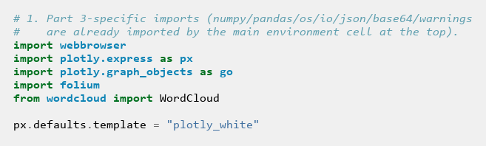
‫תא ה-Imports של Part 3‬
‫רק החבילות הייחודיות לחלק שלי, בלי לחזור על מה שכבר נטען בתא הראשי בראש המחברת‬
‫תפקיד כל שורה:‬
‫webbrowser - פותח את הדאשבורד המקומי אחרי שהוא נבנה.‬
‫plotly.express (px) + plotly.graph_objects (go) - שני API שונים של Plotly. px לגרפים סטנדרטיים מהירים, go לשליטה מלאה.‬
‫folium - בונה את מפת ישראל בטאב Geography.‬
‫wordcloud.WordCloud - יוצרת את ענן המילים כתמונת PNG.‬
‫px.defaults.template = plotly_white - מגדיר עיצוב ברירת מחדל לבן ונקי לכל הגרפים.‬
‫כל שאר החבילות (numpy, pandas, os, io, json, base64, matplotlib) כבר נטענו בתא הראשי, ואין טעם לחזור עליהן.‬

Slide 2
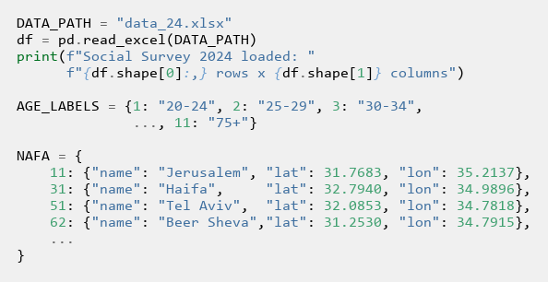
‫טעינת הדאטה, קידודים לתוויות, וקואורדינטות למפה‬
‫קריאה אחת של קובץ Excel, הגדרת מילונים של קידוד לתווית, ורשימת תת-מחוזות עם מיקומים‬
‫איך זה בנוי:‬
‫pd.read_excel - טעינה חד-פעמית של קובץ הסקר. 6,907 שורות ו-324 עמודות.‬
‫AGE_LABELS - מילון של מספר לתווית טקסטואלית. משמש רק להצגה בגרפים. הערכים בדאטה נשארים 1, 2, 3.‬
‫NAFA - מילון של 16 תת-מחוזות של הלמ״ס. כל אחד עם שם באנגלית וקואורדינטות של קו רוחב וקו אורך במרכזו.‬
‫המילון הזה יזין את מפת Folium בטאב Geography בהמשך.‬

Slide 3
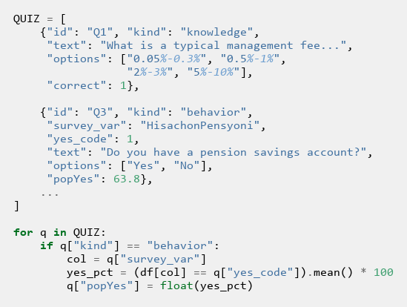
‫הגדרת השאלון - 10 שאלות במבנה נתונים אחד‬
‫חמש שאלות ידע עם תשובה נכונה, וחמש שאלות התנהגות שממופות למשתני הסקר של הלמ״ס‬
‫מבנה השאלות:‬
‫שאלת knowledge - יש שדה correct שמסמן איזו אפשרות היא הנכונה.‬
‫שאלת behavior - יש שדה survey_var שמקושר למשתנה מהסקר של הלמ״ס. הלולאה בסוף מחשבת את popYes, אחוז המשיבים בסקר שענו כן על אותו משתנה.‬
‫החישוב של popYes מתבצע פעם אחת בטעינת המחברת. התוצאה נכתבת לתוך index.html כערך קבוע, כך שבזמן שהמשתמש עונה על השאלון אין הרצה של פייתון.‬
‫מבנה QUIZ הוא JSON serializable מלא, כלומר אפשר להמיר אותו למחרוזת JSON ולהחזיר בחזרה בלי לאבד מידע.‬

Slide 4
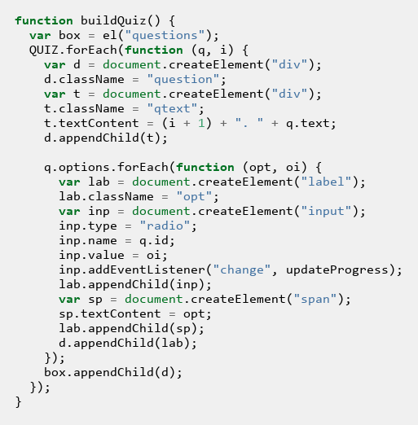
‫buildQuiz - בניית השאלון בזיכרון הדפדפן‬
‫כתיבת JavaScript שבונה את השאלון מתוך המערך QUIZ בזמן שהדף נטען‬
‫איך זה פועל:‬
‫DOM (Document Object Model) - עץ של אלמנטים HTML שהדפדפן מחזיק בזיכרון ואפשר לשנות דרך JavaScript. שינוי בעץ = שינוי במה שהמשתמש רואה.‬
‫document.createElement יוצר אלמנט חדש בזיכרון (לא בדף עדיין).‬
‫appendChild מוסיף אותו לתוך אלמנט אב. רק ברגע הזה האלמנט מופיע במסך.‬
‫לכל שאלה יוצרים div, וכל אפשרות זה radio button שיושב בתוך label.‬
‫name=q.id - כל הרדיו-בטנס של שאלה מסוימת מקבלים אותו name. זו התנהגות מובנית של HTML - הדפדפן מבטיח שרק אחד בקבוצה יבחר.‬

Slide 5
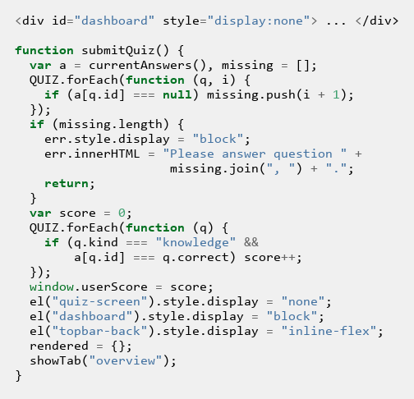
‫submitQuiz - השער שחוסם דילוג לדאשבורד‬
‫אי אפשר לעקוף את השאלון כי הדאשבורד מוסתר, והפונקציה היחידה שחושפת אותו בודקת שכל השאלות נענו‬
‫המנגנון של השער:‬
‫בטעינת הדף הראשוני, ה-div של הדאשבורד קיים ב-DOM אבל עם התכונה style display:none. המשתמש לא רואה אותו כי CSS מסתיר אותו.‬
‫submitQuiz היא הפונקציה היחידה שמשנה את זה ל-display block. הדרך היחידה לחשוף את הדאשבורד עוברת דרכה.‬
‫בתחילת הפונקציה: בדיקה שכל 10 השאלות נענו. אם יש חסרות - הודעת שגיאה עם רשימת המספרים, ו-return מיידי. הדאשבורד נשאר מוסתר.‬
‫רק אם הכל תקין - הפונקציה מציגה את הדאשבורד, חושפת את כפתור החזרה, מאפסת את מטמון הגרפים, וקוראת ל-showTab שירנדר את הטאב הראשון.‬

Slide 6
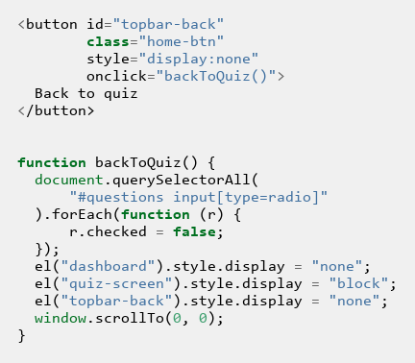
‫כפתור החזרה לבוחן - איך הוא נבנה ומופעל‬
‫כפתור בטופ בר של הדף שמופיע רק אחרי הגשה מוצלחת של השאלון‬
‫איך זה פועל:‬
‫בטעינת הדף הכפתור קיים ב-HTML אבל עם התכונה style display:none. המשתמש לא רואה אותו בזמן שהוא ממלא את השאלון.‬
‫submitQuiz שהצליח משנה את התכונה ל-display inline-flex. ברגע הזה הכפתור מופיע בטופ בר.‬
‫המאפיין onclick=backToQuiz קושר לחיצה על הכפתור לפונקציה שמבצעת איפוס.‬
‫הפונקציה עוברת על כל <input type=radio> בשאלון ומאפסת אותם ל-checked=false. הלולאה querySelectorAll בוחרת את כל הרדיו-בטנס בבת אחת.‬
‫לאחר מכן היא מסתירה את הדאשבורד, מציגה את מסך השאלון בחזרה, מסתירה שוב את הכפתור עצמו, וגוללת לראש הדף.‬

Slide 7
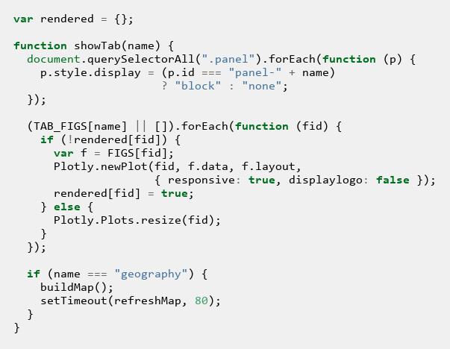
‫showTab - רינדור עצל של גרפים בעת מעבר טאב‬
‫גרף מרונדר רק כשהמשתמש נכנס לטאב שלו לראשונה, ולא מרונדר שוב אחר כך‬
‫למה עצל ולא מיד:‬
‫Plotly.newPlot בונה SVG של גרף. הפעולה יקרה - כ-50 עד 150 מילישניות לגרף.‬
‫12 גרפים בבת אחת = 1 עד 2 שניות של מסך תקוע. אם היינו מרנדרים בטעינה הראשונית, המשתמש היה מחכה.‬
‫במקום זה - גרף מרונדר רק ברגע שהמשתמש בוחר את הטאב שלו.‬
‫rendered = {} - מילון מטמון. אחרי רינדור, נשמר rendered[fid] = true. כניסה חוזרת לטאב לא מרנדרת מחדש.‬
‫Plotly.Plots.resize (כ-10 מילישניות) - רק מתאים את הגודל לרוחב הפאנל הנוכחי אם המשתמש שינה את גודל החלון.‬

Slide 8
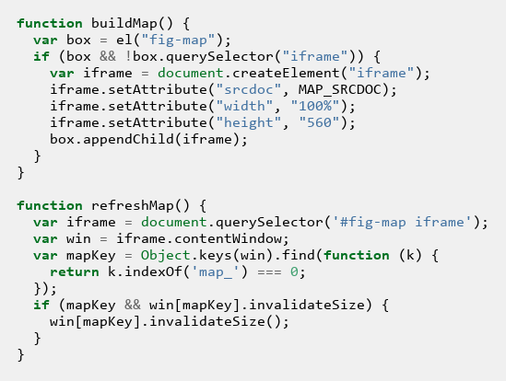
‫מפת Folium - הזרקה ב-iframe ותיקון גודל אחרי הצגה‬
‫המפה מוזרקת ב-iframe כדי לבודד אותה, ואחרי הצגה נדרש לאלץ אותה לחשב את הגודל מחדש‬
‫איך זה עובד:‬
‫iframe (Inline Frame) - חלון קטן של דף HTML נפרד בתוך דף אחר. יש לו window, document, ו-CSS משלו. שימושי כדי להטמיע Leaflet בלי שה-CSS שלו יתנגש עם הדאשבורד.‬
‫srcdoc - מאפיין של iframe שמאפשר להזין מחרוזת HTML במקום URL. הדפדפן מרנדר את המחרוזת כאילו היא דף עצמאי.‬
‫MAP_SRCDOC היא מחרוזת של HTML שלם עם Leaflet.js פנימי, שנוצרה מוקדם יותר בפייתון.‬
‫בעיה - אם הפאנל של Geography היה מוסתר כשהמפה נטענה, Leaflet חושב שהמסגרת בגודל 0 ומרנדר אותה קטנה.‬
‫Object.keys(win).find - מוצא את המשתנה הפנימי של Leaflet ששמו מתחיל ב-map_.‬
‫invalidateSize - פקודה של Leaflet: חשב מחדש את הגודל של המפה.‬

Slide 9
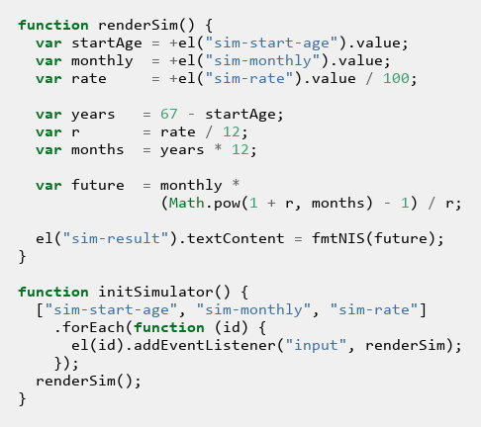
‫סימולטור ריבית דריבית - חישוב Future Value בזמן אמת‬
‫המשתמש מזיז סליידרים, החישוב רץ מיד ומעדכן את הצג‬
‫הנוסחה והגזירה שלה:‬
‫Future Value של אנואיטי - סכום הצטברות של הפקדות חוזרות עם ריבית: FV = M * ((1+r)^n - 1) / r‬
‫הנוסחה נגזרת מסכום סדרה גיאומטרית. ההפקדה הראשונה מרוויחה ריבית ל-n-1 חודשים, השנייה ל-n-2, וכן הלאה.‬
‫דוגמה - גיל התחלה 25, הפקדה חודשית של 500, ריבית שנתית 6%. אחרי 42 שנים (n=504, r=0.005): FV שווה בערך 1.21 מיליון.‬
‫addEventListener(input) - כל שינוי בסליידר מפעיל את renderSim מיד. החישוב מתעדכן, הצג משתנה, המשתמש רואה תוצאה חדשה במיליסניות.‬

Slide 10
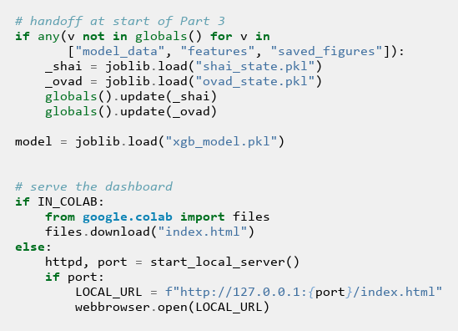
‫Handoff בין החלקים והרצת הדאשבורד‬
‫טעינת מצב של שי ועובד מקבצי pkl, ופתיחת הדאשבורד בדפדפן או הורדתו ב-Colab‬
‫שני חלקים:‬
‫בתחילת החלק שלי - בדיקה אם המשתנים החיוניים קיימים בזיכרון. אם לא, סימן שרק החלק שלי רץ (למשל בסשן חדש ב-Colab). באותו מקרה, טעינה של shai_state.pkl ו-ovad_state.pkl.‬
‫globals().update - מזריק את המפתחות של המילון כמשתנים גלובליים במחברת. אחרי הפעולה, model_data ו-features קיימים כאילו הוגדרו במפורש בקוד.‬
‫אחרי הרכבת index.html - הרצת הדאשבורד. במקומי: הרמת HTTP server מקומי ב-127.0.0.1 ופתיחה בדפדפן.‬
‫ב-Colab: אין דפדפן זמין במחברת ואין גישה לפורט 127.0.0.1. במקום זה, files.download מפעיל הורדה של הקובץ למחשב של המשתמש.‬

